Slide 1
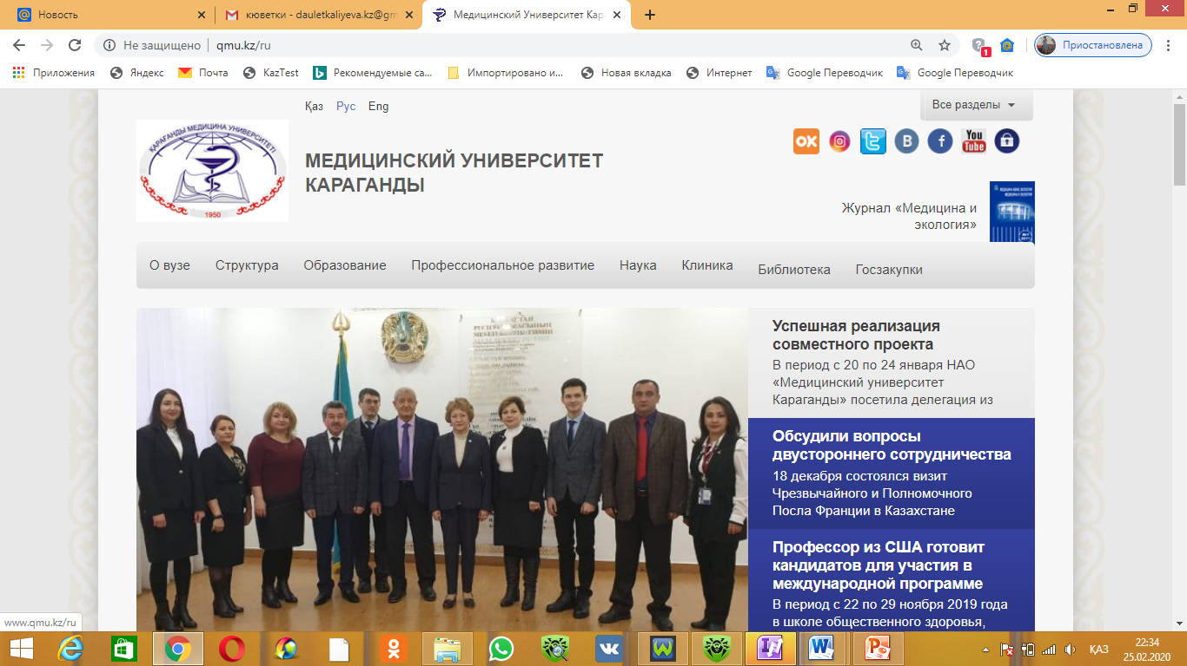
Тургунов Ермек Мейрамович м.ғ.д., профессор
«Қарағанды медицина университеті» КеАҚ
Тургунов Ермек Мейрамович м.ғ.д., профессор
«Қарағанды медицина университеті» КеАҚ

Slide 2
Бакирова Рысжан Емельевна м.ғ.д., профессор «Қарағанды медицина университеті» КеАҚ
Бакирова Рысжан Емельевна м.ғ.д., профессор
«Қарағанды медицина университеті» КеАҚ

Slide 3
Азизов Илья Сулейманович м.ғ.д., профессор
Микробқа қарсы химиотерапия ғылыми-зерттеу институты
Азизов Илья Сулейманович м.ғ.д., профессор
Микробқа қарсы химиотерапия ғылыми-зерттеу институты

Slide 4
Стабаева Лейла Медубаевна PhD
«Қарағанды медицина университеті» КеАҚ
Стабаева Лейла Медубаевна PhD
«Қарағанды медицина университеті» КеАҚ

Slide 5
Надиров Нурбек Надирович PhD University Medical Center
Надиров Нурбек Надирович PhD
University Medical Center

Slide 6
Ботаев Руслан Сагатович
м.ғ.к.
No1 көпсалалы қалалық аурухана
Ботаев Руслан Сагатович
м.ғ.к.
No1 көпсалалы қалалық аурухана

Slide 7
Тлемисов Айдос Советканович
PhD
Абай облысының жұмыспен қамту және әлеуметтік бағдарламаларды үйлестіру басқармасы
Тлемисов Айдос Советканович
PhD
Абай облысының жұмыспен қамту және әлеуметтік бағдарламаларды үйлестіру басқармасы

Slide 8
Койшибаев Жандо Муратович
PhD
КеАҚ «Астана медицина университеті»
Койшибаев Жандос Муратович
PhD
КеАҚ «Астана медицина университеті»

Slide 9
Абильмажинов Мухтар Толегенович
м.ғ.д., профессор
КеАҚ «Астана медицина университеті»
Абильмажинов Мухтар Толегенович
м.ғ.д., профессор
КеАҚ «Астана медицина университеті»

